Slide 1
Прокуратура России:
от Империи до Федерации.

Slide 2
Реформы Петра I
Образование прокуратуры связано в первую очередь с государственными реформами Петра Великого.
После образования Правительствующего Сената появилась необходимость создания органа, специально предназначенного для надзора за соблюдением законности.
Основные задачи такого органа были пресекать своевластие должностных лиц в центре и на местах, борясь с казнокрадством и попустительством во властных структурах

Slide 3
ОКО ГОСУДАРЕВО
27 апреля 1722 года Петром I был подписан Указ, учредивший должность Генерал-прокурора:
«Сей чин – яко око наше и стряпчий в делах государственных»
Эти слова великого реформатора как нельзя лучше характеризуют предназначение прокуратуры.
Прокуроры должны выполнять роль взыскателей наказания и одновременно защитников невиновности.
Указ Петра I «О должности Генерал-прокурора» оставался основным законодательным актом о прокуратуре на протяжении всего XVIII века

Slide 4
В прокуроры только лучших
Первым Генерал-прокурором Сената император назначил графа Павла Ивановича Ягужинского, в прошлом гвардейца Преображенского полка, не раз демонстрировавшего Петру свою верность и честность.
Уже в Указе от 12 января 1722 года велено было избирать прокуроров «изо всяких чинов», но лучших.

Slide 5
НОВЫЙ ЭТАП
По мере смены исторических эпох подходы к функциям прокуратуры изменялись.
На начальном этапе развития Советского государства прокуратура считалась свойственной царскому режиму и ее деятельности не придавалось большого значения.
Однако, в конце 1921 - начале 1922 года по инициативе В.И. Ленина было принято Постановление ВЦИК от 28.05.1922 «Положение о прокурорском надзоре»
Конституция СССР, утвержденная 31 января 1924 года, предусматривала создание Прокуратуры Верховного Суда СССР, которая фактически и стала прообразом нынешней Генеральной прокуратуры РФ

Slide 6
Создание Прокуратуры СССР
Следующим событием в истории прокуратуры, значение которого трудно переоценить, стало создание прокуратуры СССР.
До 1933 года органы прокуратуры структурно входили в состав Верховного Суда СССР.
В то же время прокуратура осуществляла надзор за соблюдением законности в уголовном и гражданском судопроизводстве.
20 июня 1933 года «в целях укрепления социалистической законности» ЦИКом СССР было вынесено постановление «Об учреждении прокуратуры СССР»
Первым прокурором СССР был назначен Иван Алексеевич Акулов.

Slide 7
Военные годы
Обстоятельства военного времени и Великая отечественная война 1941-1945 г.г. потребовали существенного изменения методов работы во всех звеньях прокурорского аппарата, особенно следственного.
Все дела о преступлениях, направленных против обороны, государственной безопасности, общественного порядка переданы на рассмотрение военных трибуналов.
Находясь на военном положении, прокуроры обеспечивали четкое исполнение законов о поставке военной продукции, об оказании помощи фронту и об укреплении тыла.
Многие прокуроры и следователи ушли на фронт в действующую армию или партизанские отряды

Slide 8
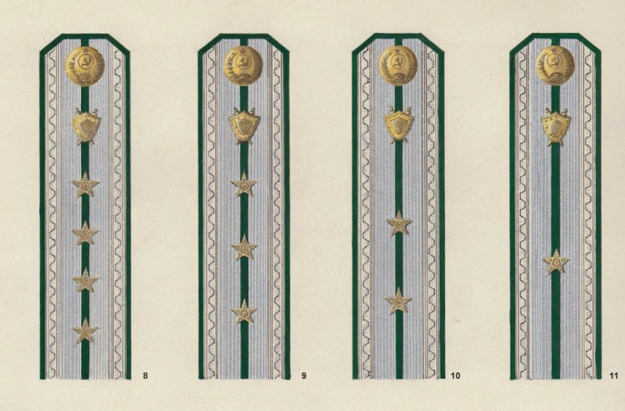
ФОРМА и погоны
Введение прокурорам специальной формы также приходится на военный период.
В 1943 году приказом Прокурора СССР Бочкова В.М. предписывалось, чтобы на всех особо торжественных и важных мероприятиях, в том числе судебных заседаниях, прокуроры были в парадной форме.
В то время парадная форма отличалась золотыми погонами, золотым шитьем на воротнике мундира каждого классного чина и к парадной форме от старшего советника и выше прилагалась шпага.
В дальнейшем шпагу заменили кортиком. А вскоре вовсе их отменили за ненадобностью.

Slide 9
Нюрнбергский процесс
Прокуроры и следователи прокуратуры СССР вместе с Чрезвычайной государственной комиссией провели большую работу по расследованию злодеяний немецко- фашистских захватчиков.
Семь миллионов советских граждан предъявили свой личный счет военным преступникам.
Собранные материалы были использованы при разоблачении главных военных преступников в Нюрнбергском процессе, который проходил с 20 ноября 1945 года по 1 октября 1946 года, состоялось 403 судебных заседания.
Главным обвинителем от СССР выступил Р.А. Руденко, в последующем возглавлявший Прокуратуру СССР с 1953 г. до 1981 г.
Приговором Международного Военного Трибунала 12 виновных приговорены к смертной казни, другим предстояло отбыть пожизненное заключение или длительные сроки в тюрьме.

Slide 10
Ветераны ВЕЛИКОЙ ПОБЕДЫ
Значительный вклад в общую Победу над фашизмом внесли уральские прокуроры и следователи.
На фронт убыл 161 работник прокуратуры. Около 100 были призваны в Красную Армию в первые месяцы 1941 года, а более 30 в первые дни войны.
Некоторые районные прокуратуры были закрыты – все ушли на фронт!
24 прокурорских работника погибли или пропали без вести на полях войны. Многие получили тяжелые увечья и вернулись домой инвалидами.
ДРАПКИН ЛЕОНИД ЯКОВЛЕВИЧ в июне 1942 г. добровольцем ушел на фронт. С сентября 1956 г. работал в органах прокуратуры Свердловской области. После службы в прокуратуре долгие годы занимался научно-преподавательской деятельностью, вырастил не одно поколение юристов, следователей, прокуроров.
В память о выдающемся ученом-криминалисте в прокуратуре области открыта мемориальная доска.

Slide 11
Прокуратура Российской Федерации
После распада СССР, в январе 1992 г., был принят Федеральный закон «О прокуратуре Российской Федерации».
В дальнейшем в Конституции Российской Федерации, принятой в 1993 г., в статье 129 был закреплен принцип единства и централизации системы органов прокуратуры.
В результате законодательных преобразований прокуратура Российской Федерации окончательно сформировалась структурно и функционально в самостоятельный государственный орган, не входящий ни в одну из ветвей власти.
Основной приоритет надзора прокуратуры это соблюдение прав и свобод человека и гражданина

Slide 12
Прокуратура Российской Федерации – единая федеральная централизованная система органов, осуществляющих надзор за соблюдением Конституции Российской Федерации и исполнением законов, надзор за соблюдением прав и свобод человека и гражданина, уголовное преследование в соответствии со своими полномочиями, а также выполняющих иные функции.

Slide 13
НА ВСЕ ВРЕМЕНА
Вступившие на прокурорскую должность давали присягу:
служить «ни для какой страсти, свойств, дружбы или вражды, но по самой истине…»
В настоящее время прохождение службы в органах прокуратуры Российской Федерации и выполнение служебного долга требует от каждого прокурора соблюдение всех положений Присяги, текст которой утвержден Федеральным законом «О прокуратуре Российской Федерации»

Slide 14
Классные чины
Указом Президиума Верховного Совета СССР от 16 сентября 1943 года прокурорским работникам устанавливались следующие классные чины:
Действительный государственный советник юстиции
Государственные советники юстиции 1,2,3 классов
Старший советник юстиции
Советник юстиции
Младший советник юстиции
Юристы 1,2,3 классов
Младший юрист (в настоящее время исключен)

Slide 15
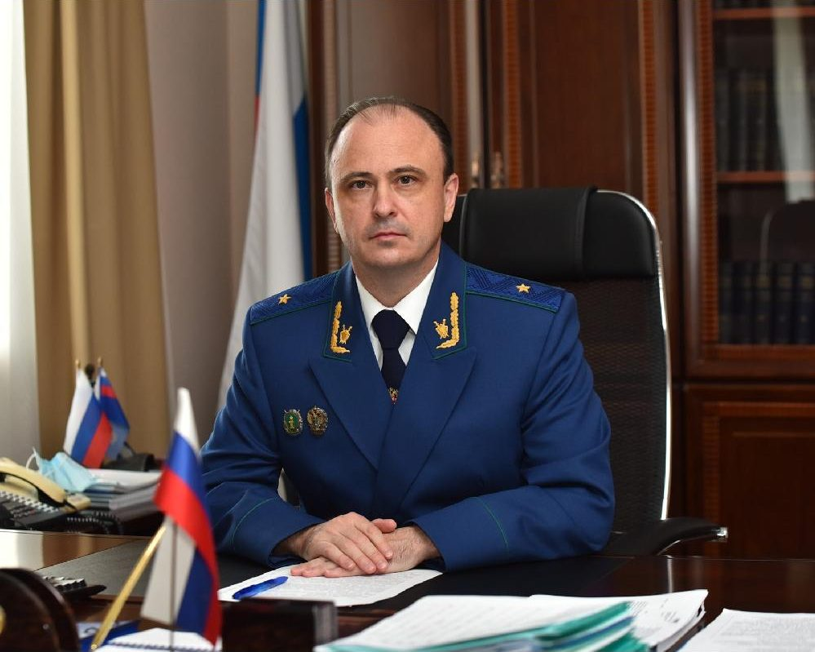
Прокурор Свердловской области государственный советник юстиции 3 класса Крылов Борис Александрович
Указом Президента Российской Федерации В.В. Путина от 26 мая 2021 г. № 318 Крылов Борис Александрович назначен на должность прокурора Свердловской области.

Slide 16
Генеральный прокурор Российской Федерации Действительный государственный советник юстиции Краснов Игорь Викторович
22 января 2020 г. по представлению Президента Российской Федерации В.В. Путина утвержден Советом Федерации на должность Генерального прокурора Российской Федерации.

